Slide 1
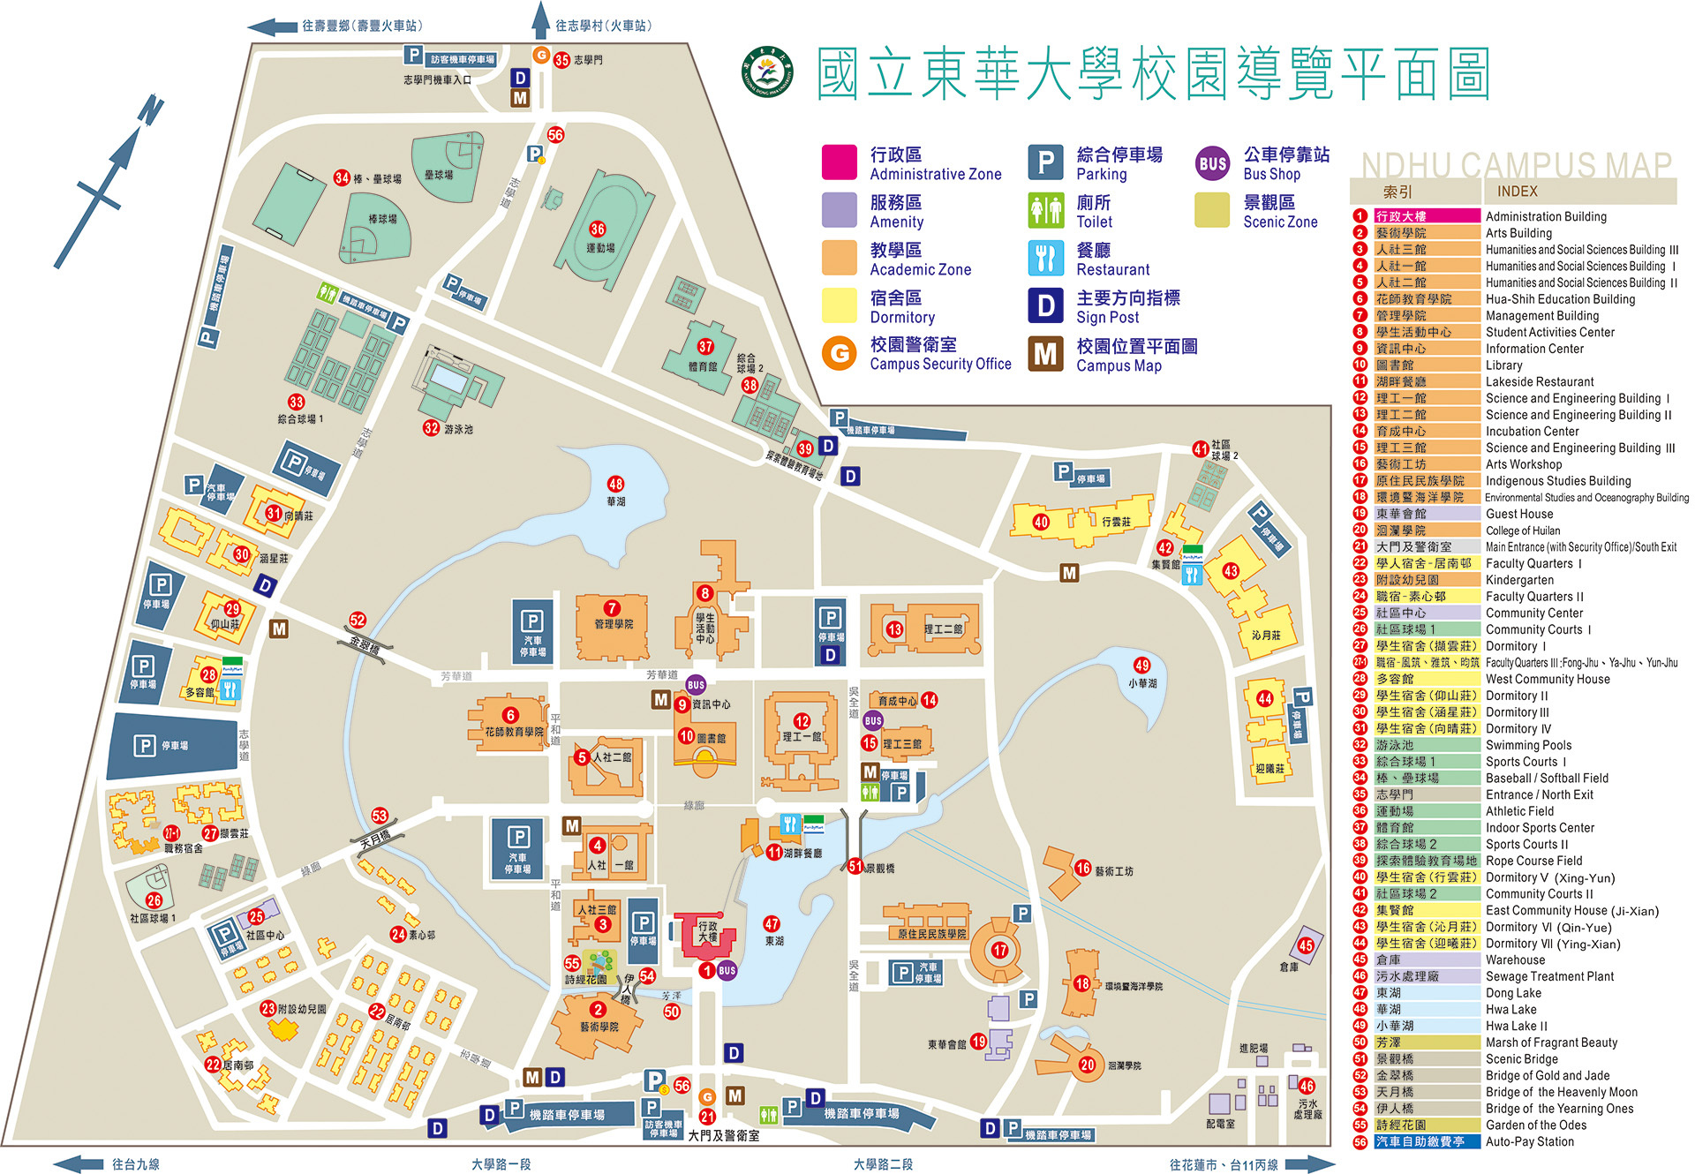
報到地點
接駁車

Slide 2
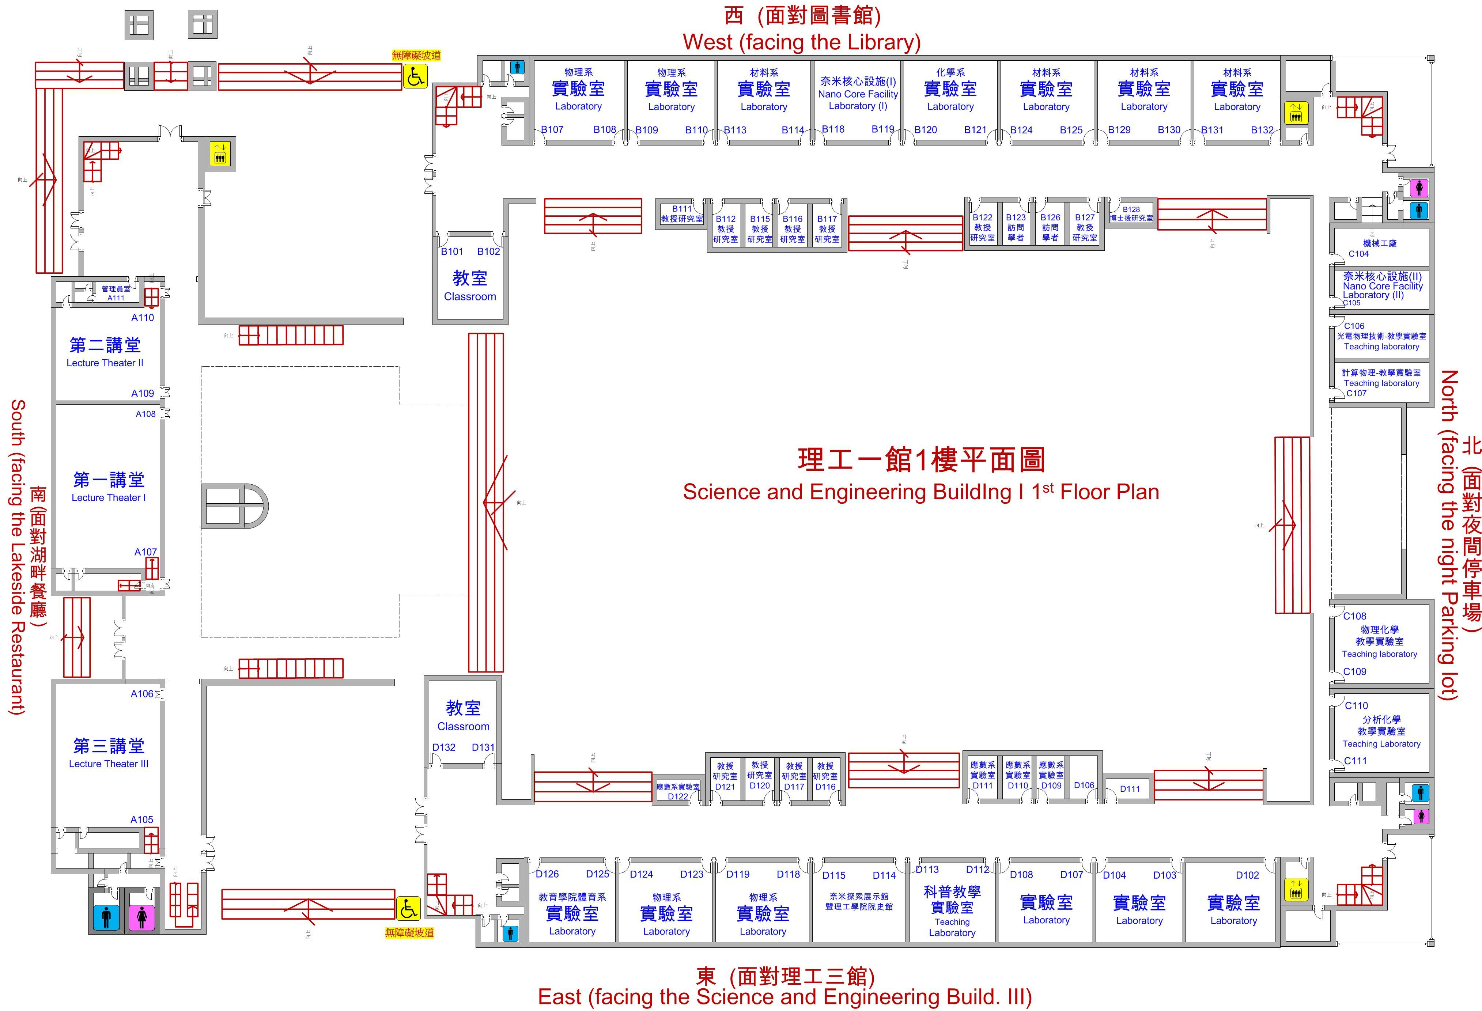
開幕式
大會演講
飲水機

Slide 3
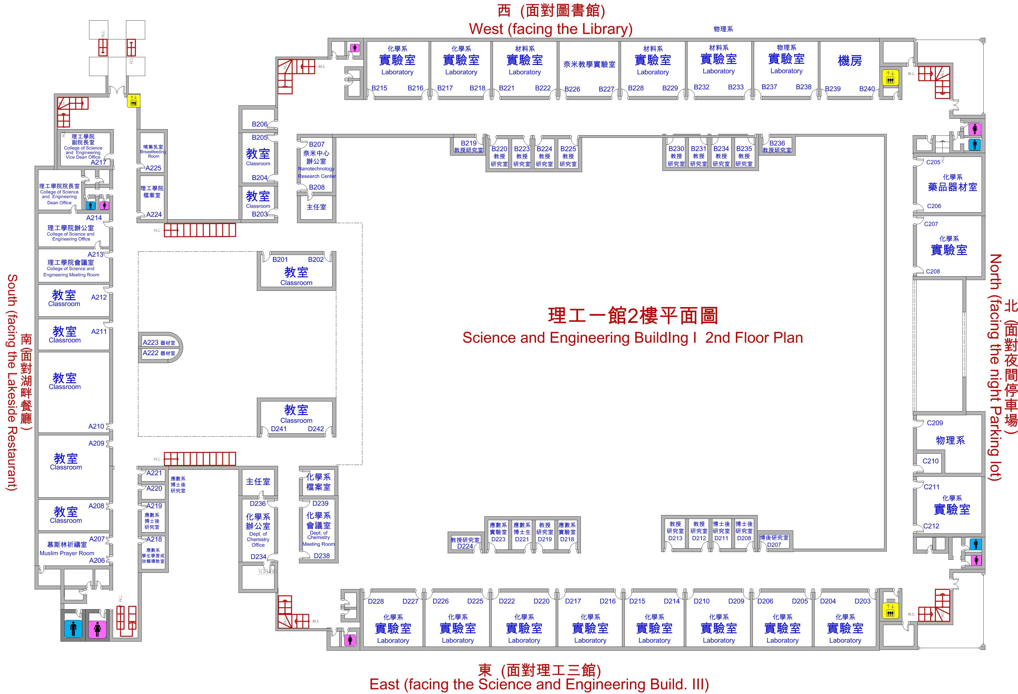
A211
飲水機

Slide 4
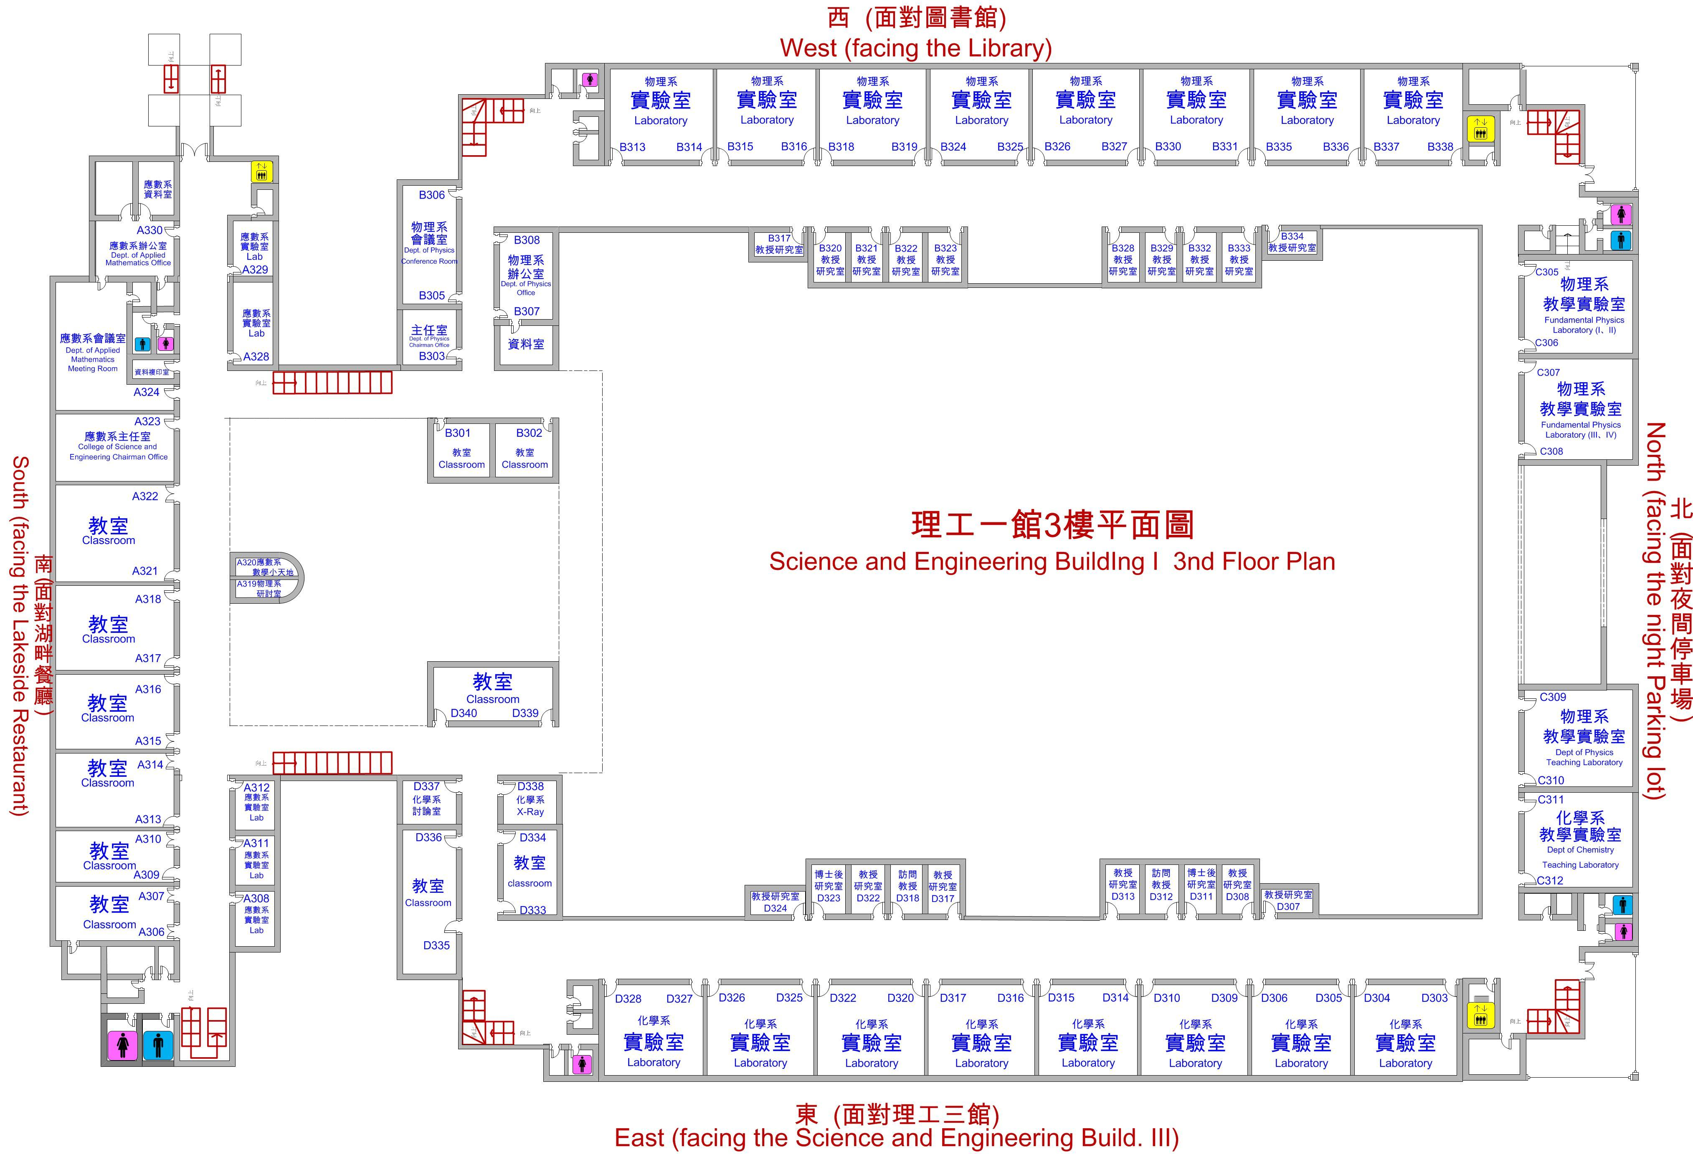
A318
A316
A314
飲水機

